Slide 1

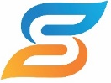
창의적 사고와 코딩
9주차 흐름을 분기하는 조건문
전 민호

Slide 2
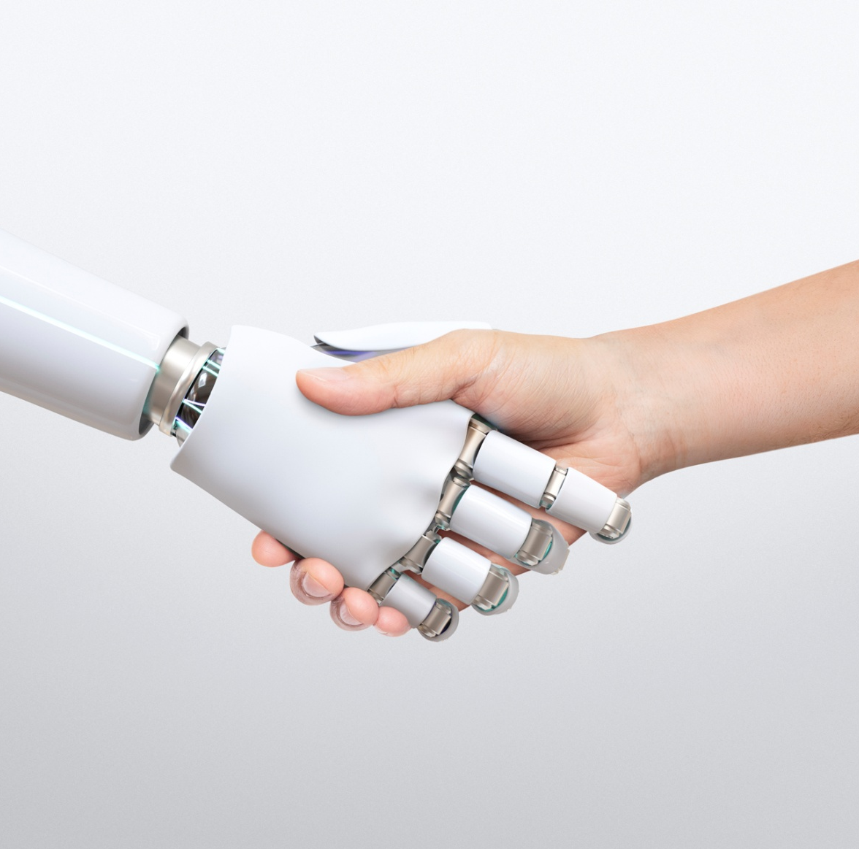
Table of CONTENTS
01
조건문
02
조건문 실습

Slide 3

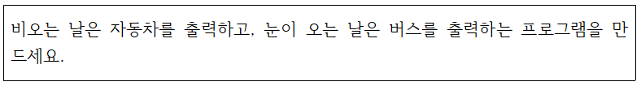
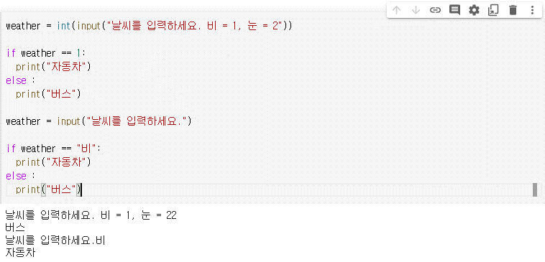
Part 01.
조건문
해결 할 수 있을까요?
True와 False와 같은 값을 출력한다고 하면, 해결할 수 있을 것 같기는 하지만, 실제 글을 출력한다면, 해결이 불가능하다.

Slide 4
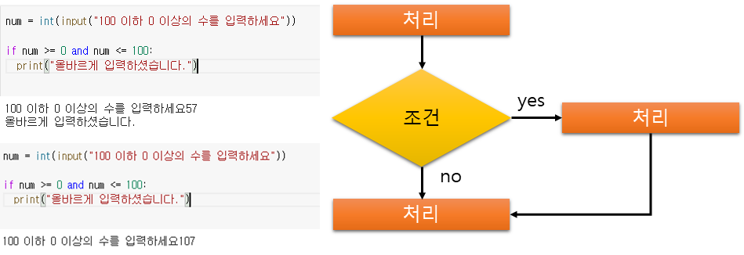
Part 01.
조건문
if 조건이 참(True)일 경우에만 하단의 수행할 문장이 수행이 되기 때문에 논리와 비교 연산자를 잘 사용하는 것이 매우 중요

Slide 5
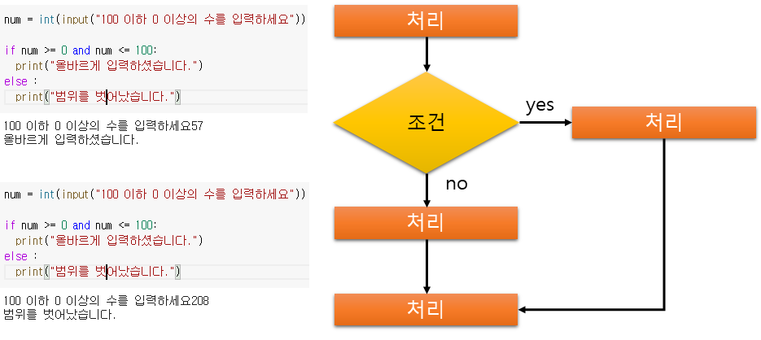
Part 01.
조건문
가장 많이 사용되는 조건문의 구조
else는 if의 조건이 만족하지 않는 모든 결과의 동작을 수행하기 때문에 불완전한 앞의 조건문을 완성

Slide 6
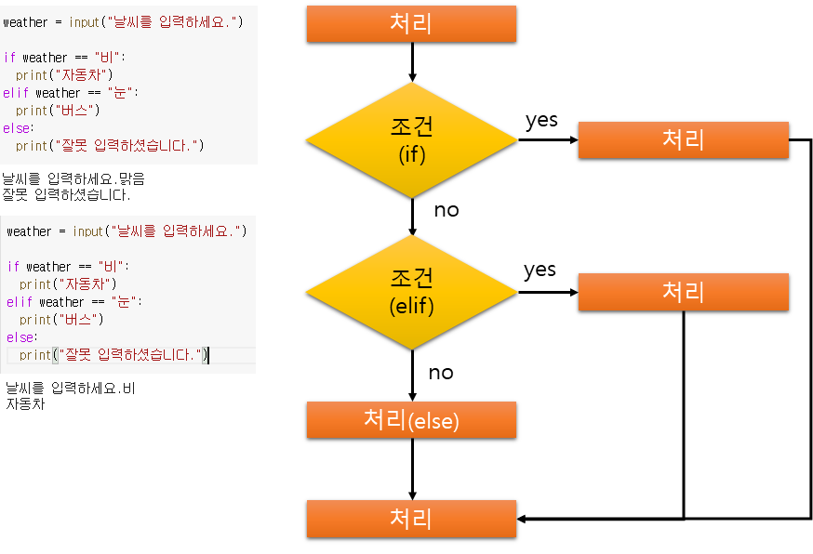
Part 01.
조건문

Slide 7
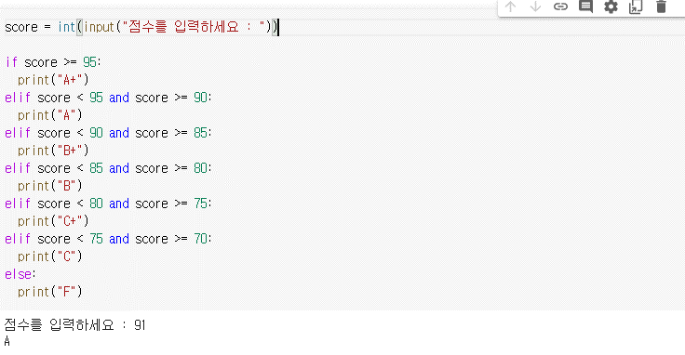
Part 01.
조건문

Slide 8
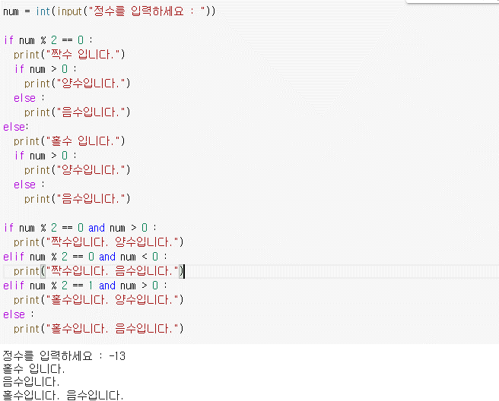
Part 01.
조건문

Slide 9
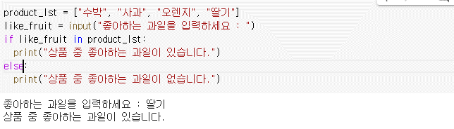
Part 01.
조건문
상품 진열대(리스트)에는 [“수박”, “사과”, “오렌지”, “딸기”]가 존재하고 있으며, 사용자가 입력한 “딸기”가 입력이 되면 조건문의 in을 통해서 리스트에 존재하는지 확인하고, 존재하면 True를 존재하지 않으면 False를 출력

Slide 10
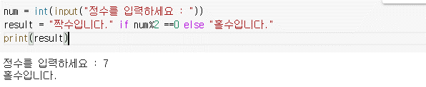
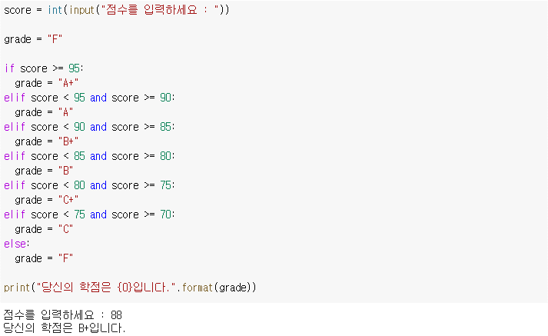
Part 01.
조건문

Slide 11
Part 02.
조건문 실습
조건문예제 1. 정수 2개를 입력받아서 작은 수와 큰 수를 순서대로 출력하는 프로그램을 작성하세요.
조건문예제 2. 점수를 입력받아 60점 이상이면 합격 아니면 불합격을 출력하는 프로그램을 작성하세요.
조건문예제 3. 나이를 입력 받아 20살 이상이면 “성인”아니면 성인이 되기까지 얼마가 남았는지를 출력하는 프로그램을 작성하세요.
조건문예제 4. 입력받은 점수를 A, B, C, D, F로 평가하는 프로그램을 작성하세요(90 이상 A, 89 ~ 80 = B, 79 ~ 70 = C, 69 ~ 60 = D, 59 이하 F).
조건문예제 5. 세 개의 정수를 입력 받아 그중 가장 큰 수를 출력하는 프로그램을 작성하세요.
조건문예제 6. 세 개의 정수를 입력 받아 그중 가장 작은 수를 출력하는 프로그램을 작성하세요.

Slide 12
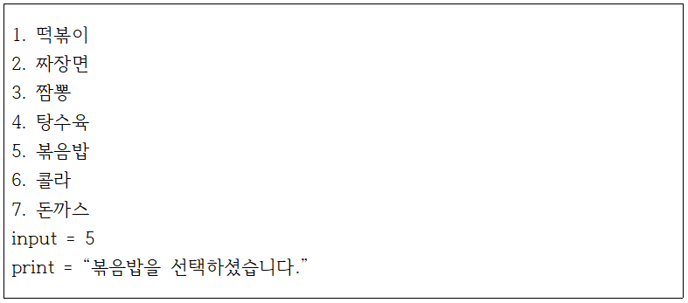
Part 02.
조건문 실습
조건문예제 7. 주어진 메뉴에서 선택한 메뉴를 알려주는 프로그램을 작성하세요.
조건문예제 8. 1~12 사이의 정수(월)를 입력 받아 입력 받은 월의 날 수를 출력하는 프로그램을 작성하세요(단 2월은 28일로 한다).

